Slide 1

2017
超越学科界限的认知基础第1组第六周学习汇报
——黄轩宇 张煜洲 费家骏

Slide 2

01
本周工作做展示
02
逻辑模型
03
修改过程及讨论
04
组员感想

Slide 3

01
PART ONE
本周工作展示

Slide 4

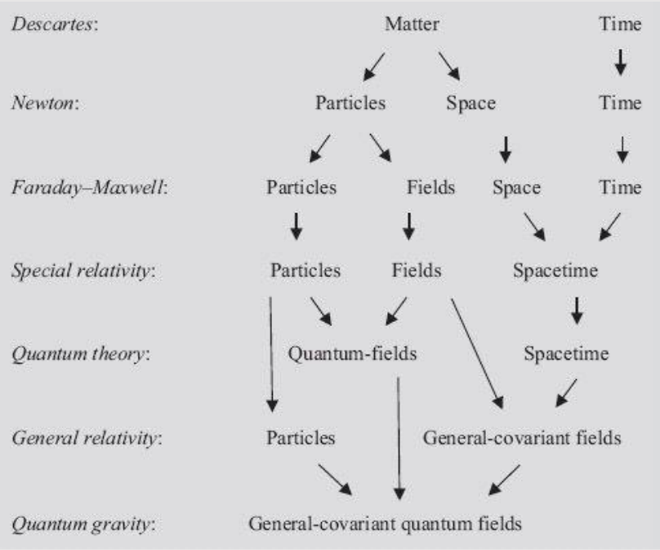
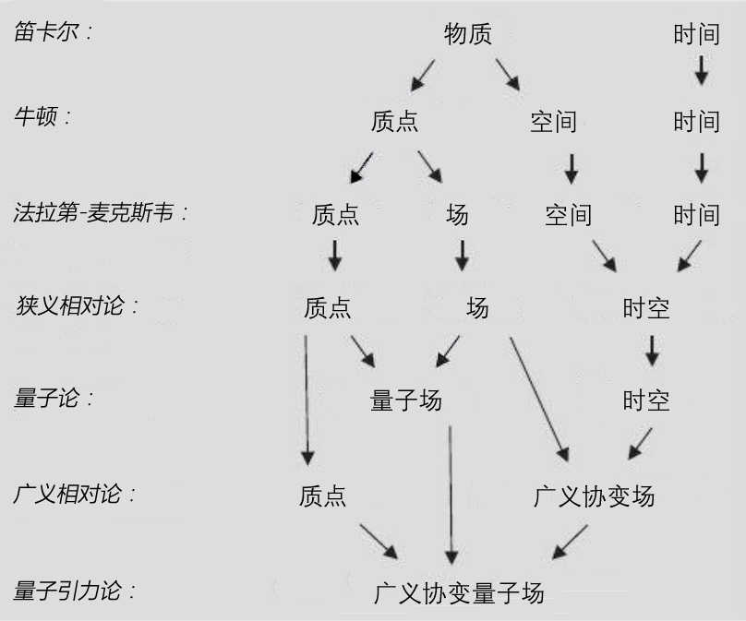

本周工作展示之图谱

Slide 5
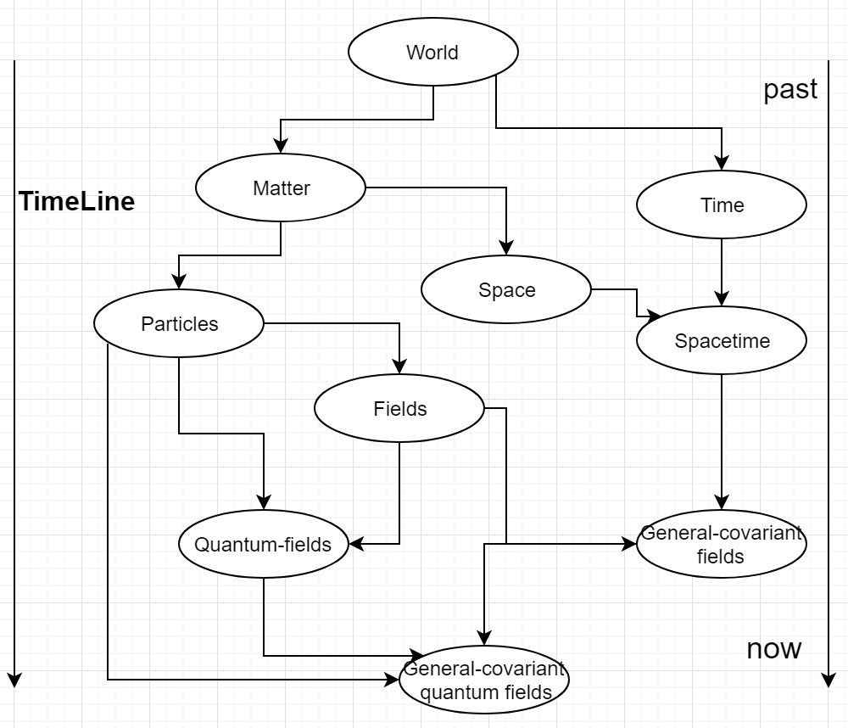
本周工作展示之图谱

Slide 6
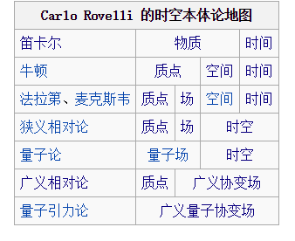
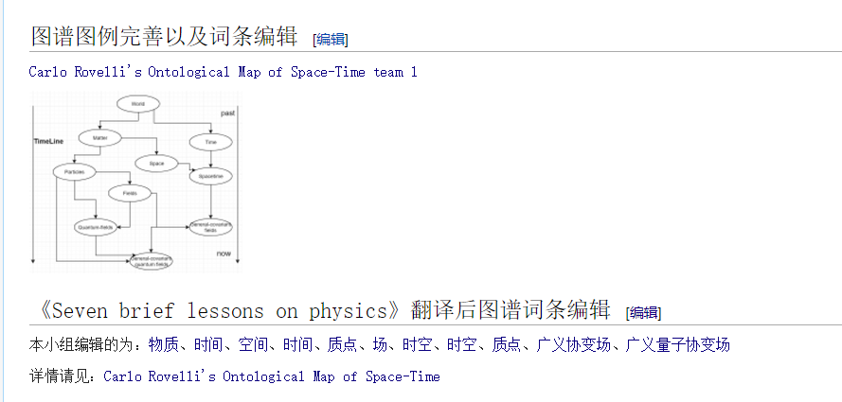
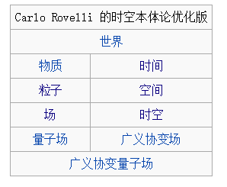
本周工作展示之词条

Slide 7
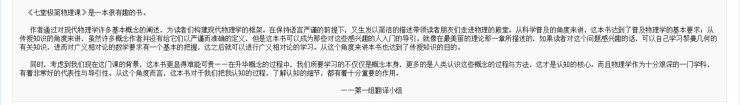
本周工作展示之序言部分

Slide 8
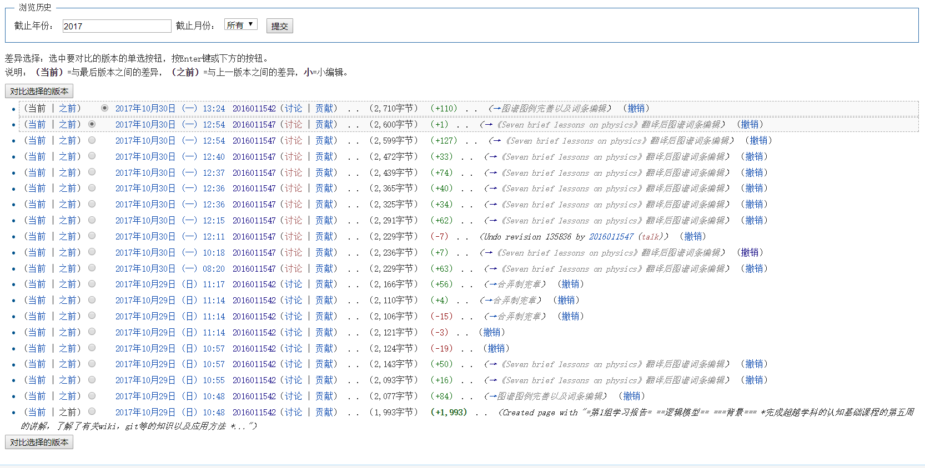
本周工作展示之修改记录

Slide 9
02
PART TWO
逻辑模型

Slide 10
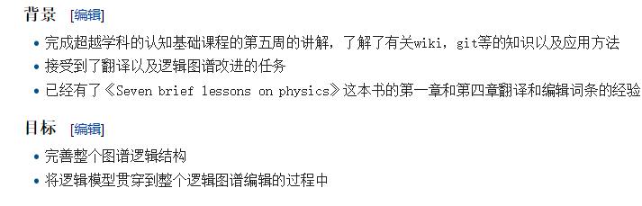
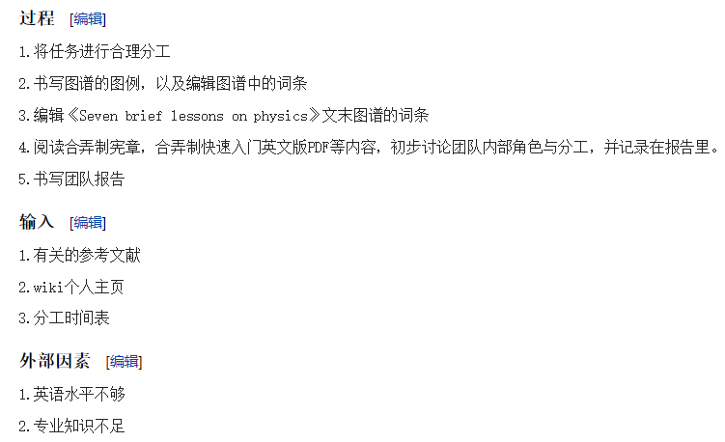
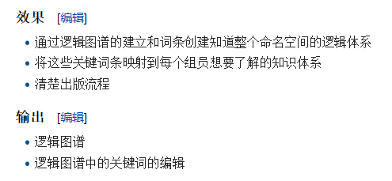
逻辑模型

Slide 11
03
PART THREE
合弄制宪章

Slide 12
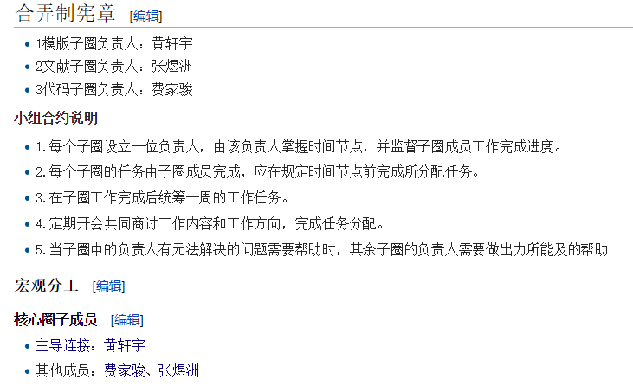
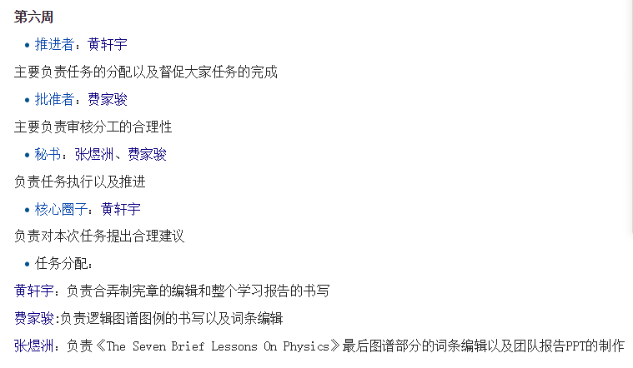
合弄制宪章

Slide 13
04
PART FOUR
组员感想

Slide 14
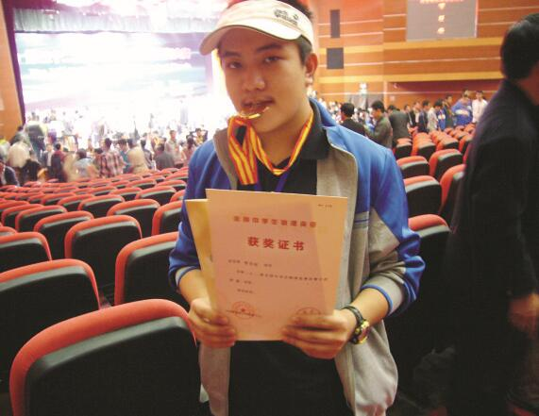
组员感想
在这次出版实践中，我第一次感受到了压力。首先，作为出版者，尤其是作为一本书的译者之一，我不得不每一步都小心谨慎，一字一句都要字斟句酌，作为之前毫无出版经验的萌新，感觉到数字出版并不是一件很容易的事。其次，我感受到了数字出版的强大力量，在数字出版流程中，每个人都能尽其所能，最大限度地发挥自己的才能。在这次数字出版过程中，由于缺乏物理学的一些知识，我多次向组员和组长请教物理方面的问题（线上和线下），机学会了知识，也对物理学的了解更加深入和透彻。希望以后如果再有类似任务，我们能一起通力合作，共同创造更好的成绩。
费家骏

Slide 15
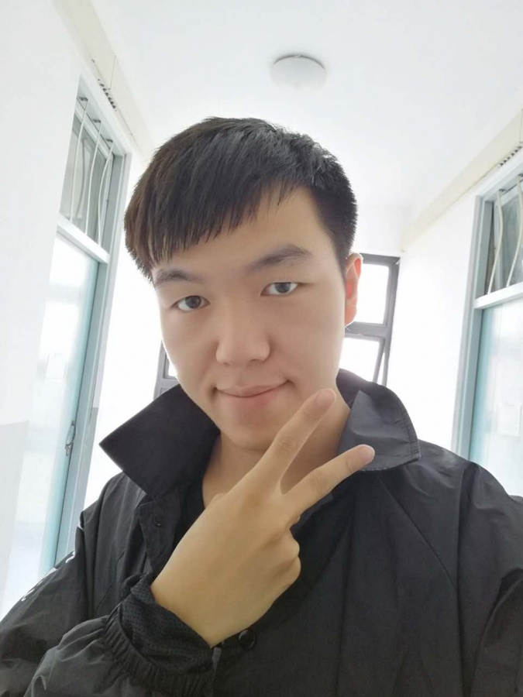
组员感想
通过这次的团队工作，我是作为主导连接以及任务分配的角色，我发现任务分配的合理性对于工作效率以及之后的执行有很重要的作用，所以在这次分配任务的过程中，我反复考虑了每个人的特点进行了分工，首先我对于工作统筹方面比较有经验，所以我负责任务的最后的统筹以及检查，费家骏同学比较擅长软件操作以及文字编辑，所以这次让他利用wiki编辑图谱的词条以及图例（而且图谱也是他做的，印象比较深刻），张煜州同学比较拿手于PPT的制作因此负责收集信息做PPT。但是整个过程中我又发现了一个问题，如何正确的传达任务，让大家清楚明白自己的任务，因为在最后统筹的时候发现，大家完成的部分与我设想的部分还是有一定的差别，我觉得并不是大家都没认真，而是我表达方式和途径的不正确，所以下次团队任务中，我会以开会和合约的形式来建立一套反馈体系，帮助大家准确的得到任务方便统筹者和执行者的工作。
黄轩宇

Slide 16
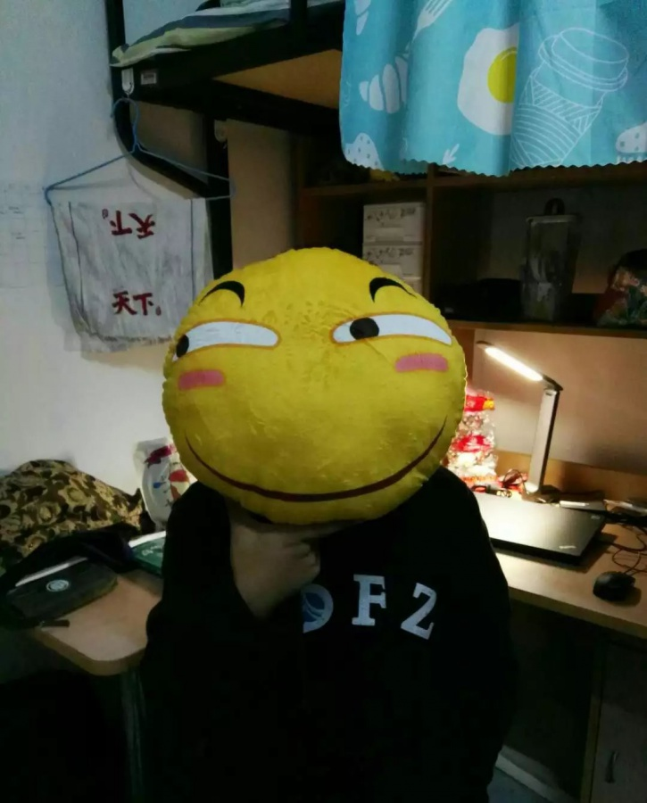
组员感想
本次实践中我主要负责词条的编纂以及汇报ppt的制作，由于我这项工作显然会在最后进行，与小组其他组员之间的合作沟通变得十分重要，我需要不断与他们进行沟通来确保他们的进度。而在词条的编纂里问题就更多了，我以前从来没有去想过把不同时期的各种对于相同物理概念的认识拿到一起比较，而在我查阅资料的过程中，发现我绝对不是少数人，有一些词条甚至几乎没有资料，这让我十分的头疼，编纂起来也很难受，在不断加强学习的过程中我也对于物理学的认识上升了一个高度，希望以后的日子里，能继续进行这种比较式学习来让自己对于一些概念的了解更加深刻。
张煜洲

Slide 17
讨论
但是由两人共同创建词条时，黄轩宇同学链接到wiki百科时输入的是中文，经过研究，我们解决了这个小问题
经过讨论，我们组确定了分工以及将作为关键词条出现的词条，还基本拟定了逻辑模型
在由费家骏翻译的过程中没有什么问题
THANKS FOR
WATCHING

